Slide 1
Политика
Урок обобщения

Slide 2
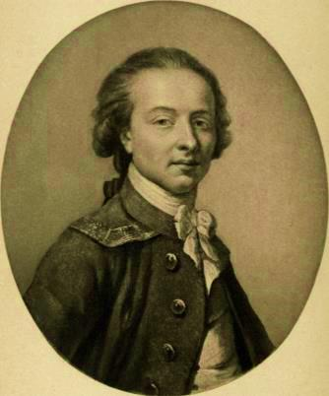
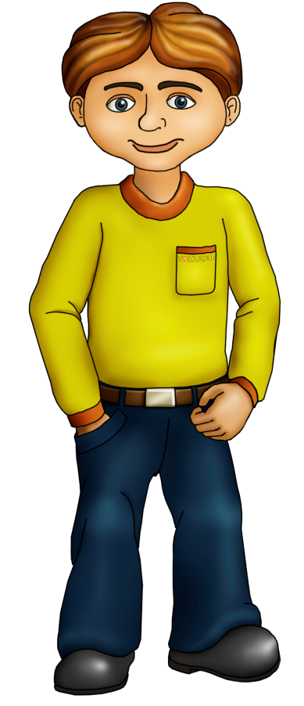
Всех загадок политики
мы ещё не разгадали, но
кое-что о ней уже знаем.
Политика походит на
мифического сфинкса: подобно
ему она пожирает тех, которые
не разгадывают её загадок.
Антуан Ривароль

Slide 3
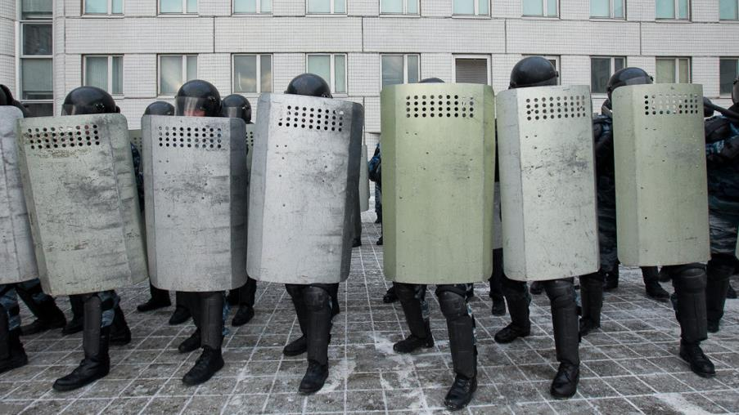
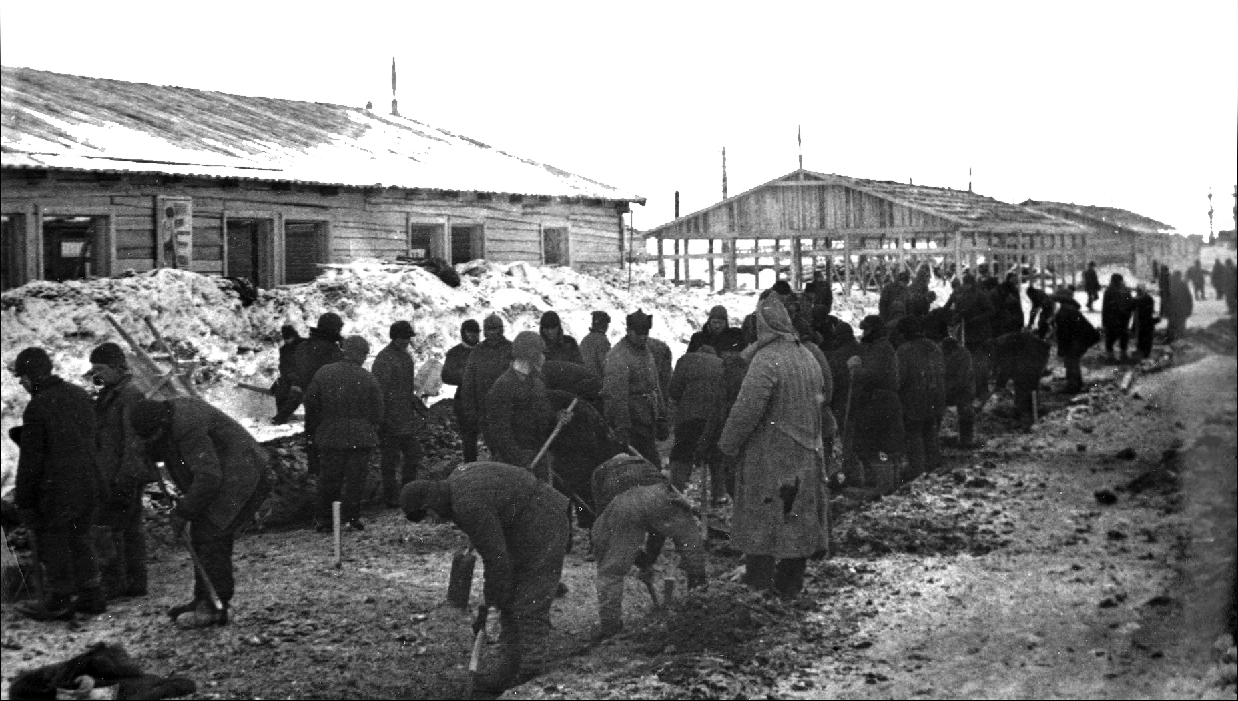
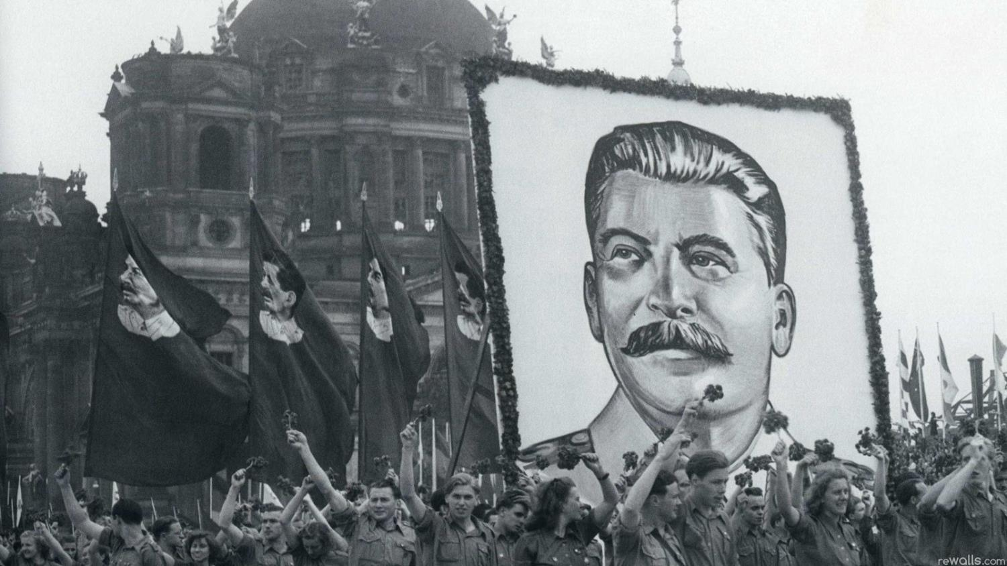
Сфера политики – всё, что
связано с государственной
властью: борьба за власть,
удержание власти,
осуществление власти.

Slide 4
Смешанная
Государства
отличаются друг от
друга по своей форме.
Президентская
Парламентская
Республика
Формы правления
Формы государства

Slide 5
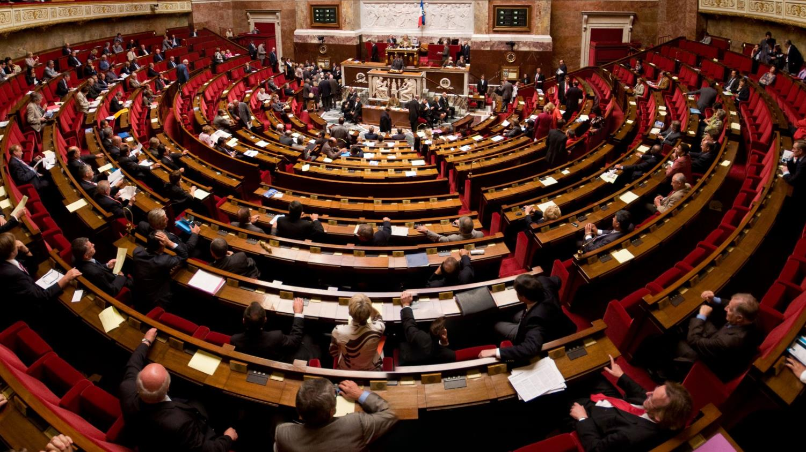
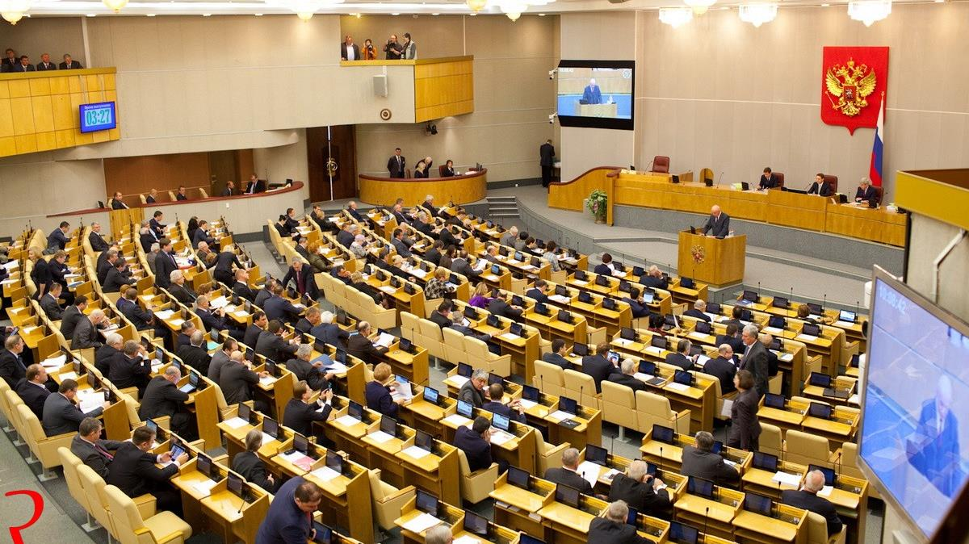
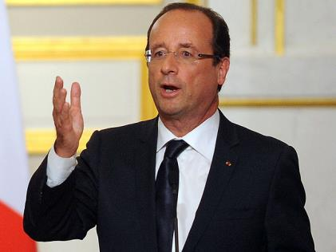
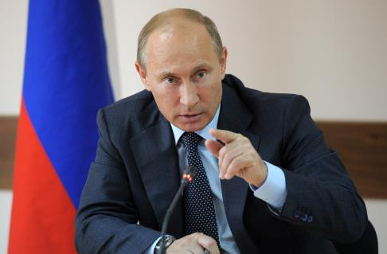
Смешанная
Франция – смешан-
ная республика.
Франсуа Олланд, президент Франции
с мая 2012 г.
Президентская
Владимир Путин, президент России с мая 2012 г.
Парламентская
РФ – смешанная
республика???
Республика
Формы правления
Формы государства
Национальное собрание Франции
Государственная дума России

Slide 6
Смешанная
Дуалистическая
Президентская
Абсолютная
Парламентская
Парламентская
Республика
Формы правления
Монархия
Формы государства

Slide 7
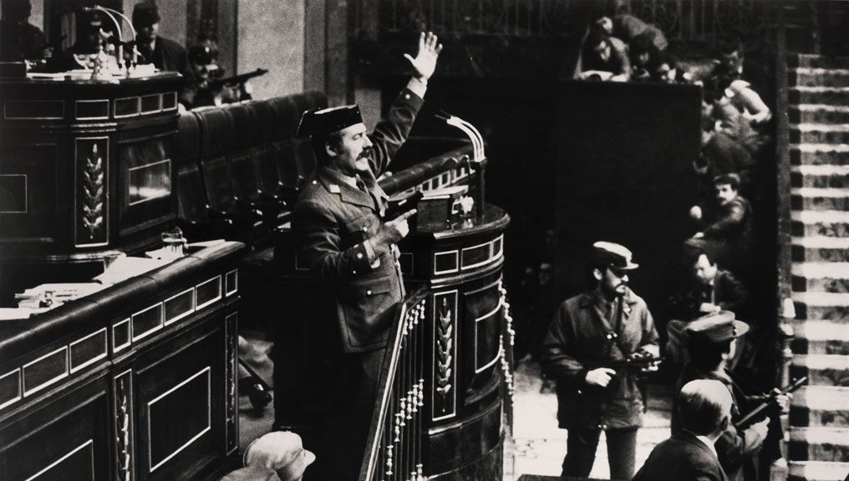
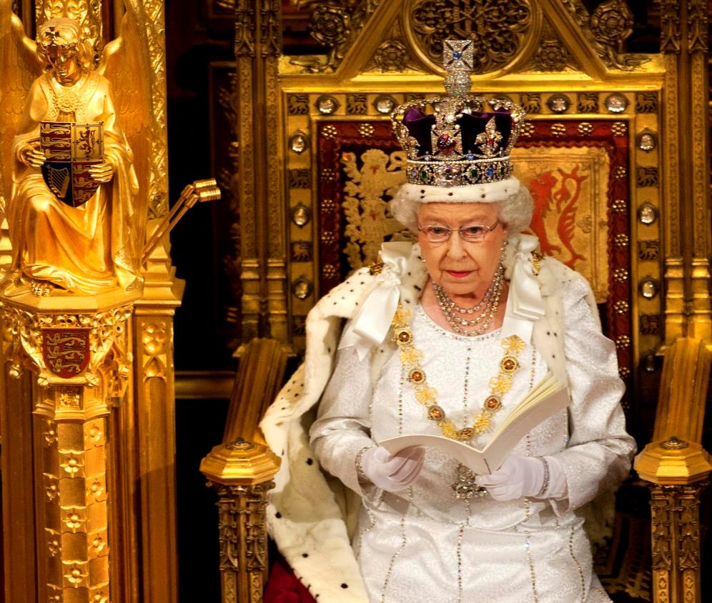
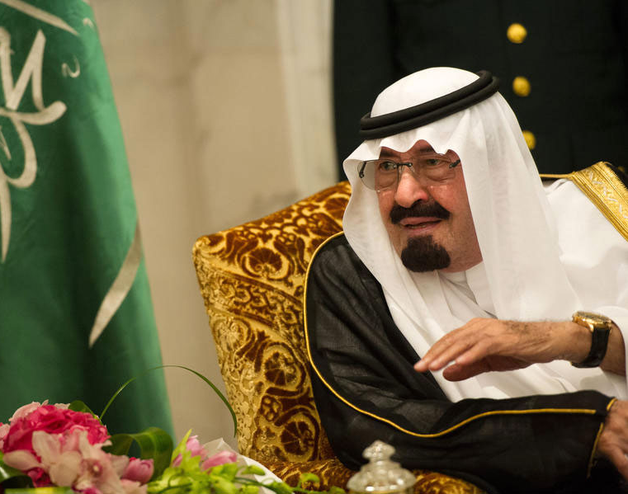
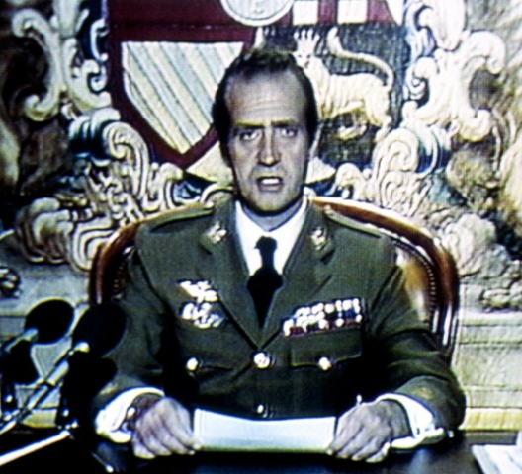
Елизавета II,
королева Великобритании с февраля 1952 г.
Абдуллах ибн Абдул - Азиз Аль Сауд, король Саудовской Аравии
2005 – 2015 гг.
Дуалистическая
Смешанная
Президентская
Абсолютная
Парламентская
Парламентская
Республика
Формы правления
Монархия
Формы государства
Хуан Карлос I, король Испании в 1975 – 2014 гг.
Попытка государственного переворота в Испании 23 февраля 1981 г.

Slide 8
Дуалистическая
Смешанная
В унитарном государстве
отдельные административные
единицы не обладают полити-
ческой самостоятельностью.
Субъекты федерации обладают
определённой политической
автономией.
Россия – федеративное государство.
Государства, входящие в
конфедерацию, сохраняют свой
суверенитет.
Президентская
Абсолютная
Парламентская
Парламентская
Республика
Формы правления
Монархия
Формы государства
Форма госуд. устройства
Унитарное
Федерация
Конфедерация

Slide 9
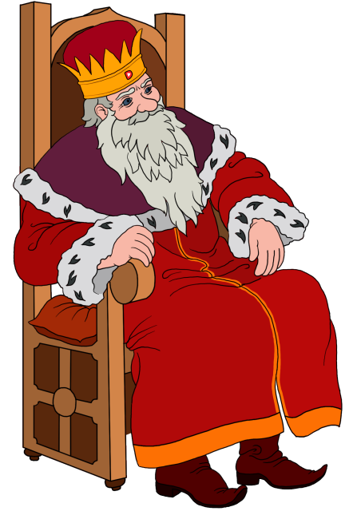
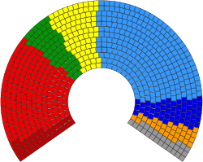
В каком государстве человек чувствует себя
более свободным?

Slide 10
Дуалистическая
Степень свободы гражданина зависит от
политического режима в государстве.
Смешанная
Президентская
Абсолютная
Парламентская
Парламентская
Республика
Формы правления
Монархия
Формы государства
Форма госуд. устройства
Политический режим
Унитарное
Авторитаризм
Федерация
Тоталитаризм
Конфедерация
Демократия

Slide 11
Авторитарный режим:
население не участ-вует в управлении;
легальное существо-вание оппозиции невозможно.
Тоталитарный режим:
государство контро-лирует не только политическую, но
и другие сферы жизни общества.
Демократический режим:
свободные, честные выборы;
политический плюрализм:
свобода мысли и слова;
право создавать политические партии.

Slide 12
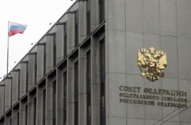
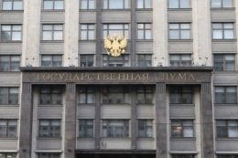
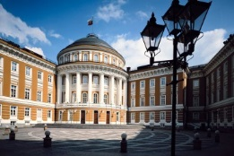
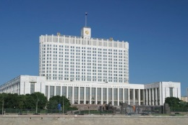
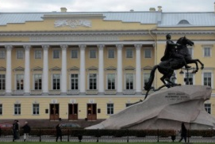
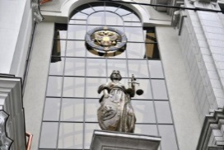
Принципы правового государства:
верховенство закона – все равны перед законом;
законы принимаются представительными органами в соответствии с установленной процедурой;
разделение властей
Демократия возможна лишь в правовом
государстве.
– система сдержек и
противовесов.

Slide 13
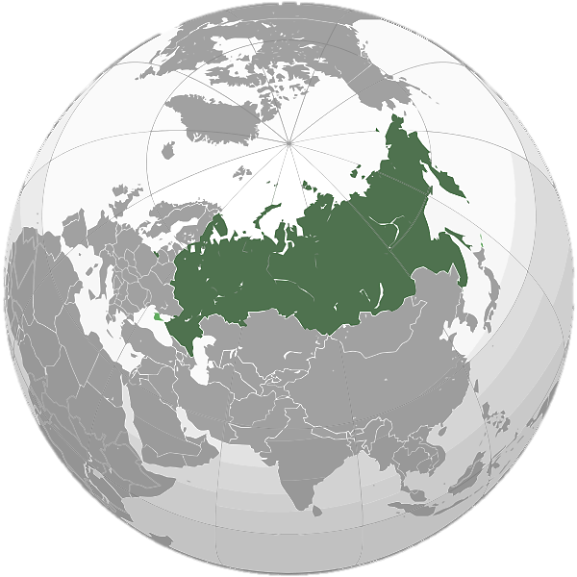
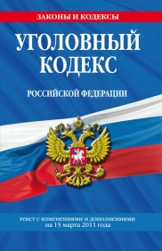
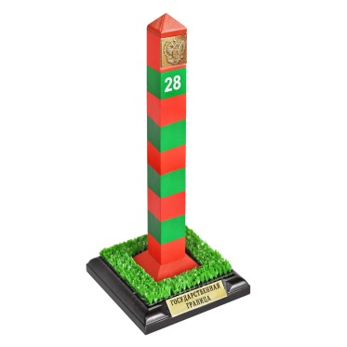
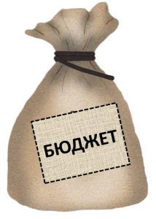
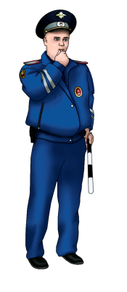
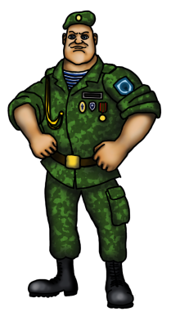
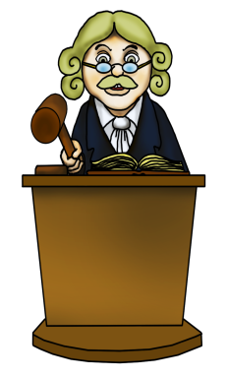
СУВЕРЕНИТЕТ
Все государства имеют некоторые общие
признаки.
Государство – это особая организация
политической власти, управления обществом.

Slide 15
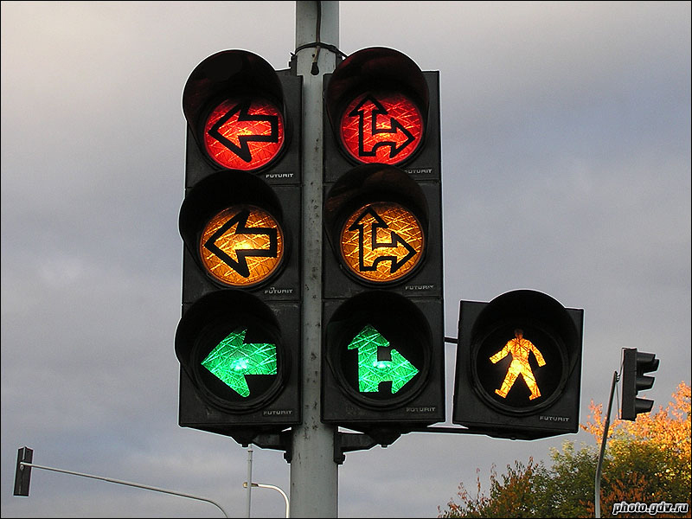
Анархизм – общественно-политическое течение,
которое выступает за ликвидацию государства
как системы управления обществом, основанной
на насилии.

Slide 16
Ограничить власть государства рамками
закона, заставить его считаться с правами и
свободами человека может развитое
гражданское общество.

Slide 17
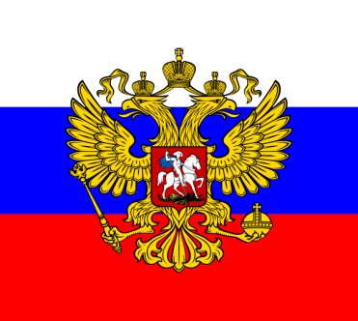
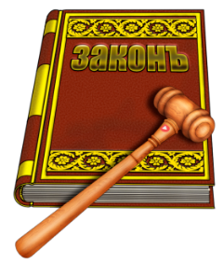
Гражданское общество – сфера отношений
и деятельности граждан, их добровольных
объединений, которая не опосредована
государством.

Slide 18
Демократия предполагает наличие у граждан
развитой политической культуры.
Знания о политичес-кой сфере общества
Социальная среда, семья
Политическая культура
Умение анализиро-вать события
Система образования
Умение выполнять политические роли
Политический ре-жим государства
Наличие политичес-ких убеждений
Личные усилия человека

Slide 19
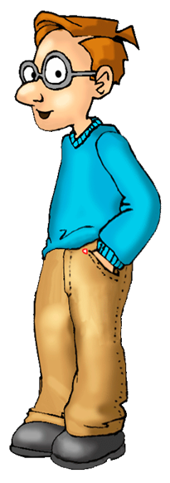
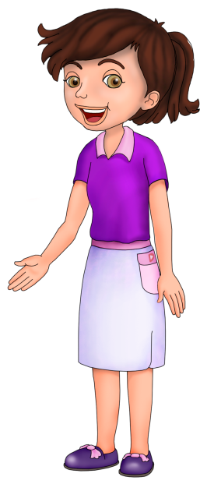
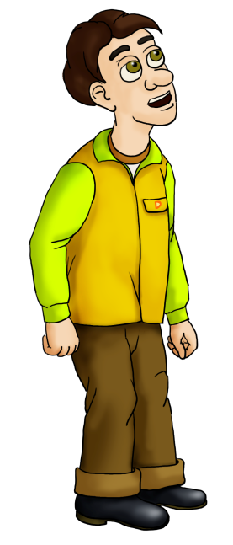
Что такое политика?

